Slide 1

OpenGL

Slide 2


OpenGL LÀ GÌ?
CÀI ĐẶT THƯ VIỆN OPENGL.
OPENGL UTILITY TOOLKIT (GLUT).
SỬ DỤNG THƯ VIỆN OPENGL.
GIỚI THIỆU CHUNG.

Slide 3


OPENGL LÀ GÌ?
OpenGL là bộ thư viện đồ họa có khoảng 250 hàm giúp xây dựng các đối tượng và giao tác cần thiết trong các ứng dụng tương tác 2D và 3D.
Những thứ OpenGL hỗ trợ là các hàm đồ họa:
• Xây dựng các đối tượng phức tạp từ các thành phần hình học cơ bản
(điểm, đoạn, đa giác, ảnh, bitmap)
Sắp xếp đối tượng trong 3D và chọn điểm thuận lợi để quan sát.
Tính toán màu sắc của các đối tượng (màu sắc của đối tượng được
quy định bởi điều kiện chiếu sáng, texture của đối tượng, mô hình
được xây dựng hoặc là kết hợp của cả 3 yếu tố đó).
Biến đổi những mô tả toán học của đối tượng và thông tin màu sắc
thành các pixel trên màn hình (quá trình này được gọi là resterization).

Slide 4

Những thứ OpenGL không hỗ trợ :
• Bản thân OpenGL không có sẵn các hàm nhập xuất hay thao tác trên Window.
• OpenGL không có sẵn các hàm cấp cao để xây dựng các mô hình đối tượng, thay vào đó, người dùng phải tự xây dựng từ các thành phần hình học cơ bản ( điểm, đoạn thẳng, đa giác).
Rất may là một số thư viện cung cấp sẵn một số hàm cấp cao được xây dựng nên từ OpenGL. GLUT (OpenGL Utility Toolkit) là một trong số đó và được sử dụng rộng rãi.

Slide 5

A) Chuẩn bị những tập tin cần thiết.
Để cài đặt thư viện OpenGL cần có những tập tin sau:
-gl.h, glu.h và glut.h
-glu32.lib, glut32.lib và opengl32.lib
- glu32.dll, glut32.dll và opengl32.dll
Có thể download những tập tin này từ trên mạng Internet. Bạn có thể truy cập vào đường link này để download : https://www.transmissionzero.co.uk/software/freeglut-devel/
Sau khi vào đường link này, bạn hãy chọn như trong hình để tải về.
CÀI ĐẶT THƯ VIỆN OPENGL.

Slide 6
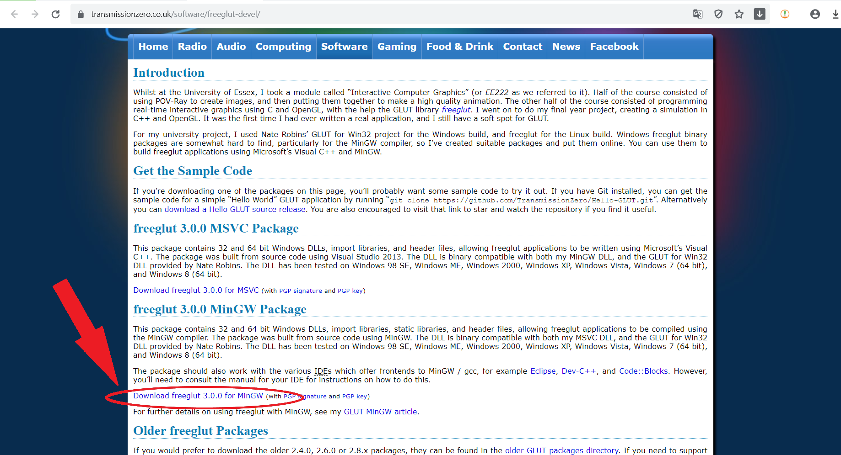

Slide 7

B) Cài đặt thư viện OpenGL.
Khi bạn tải tập tin về (nếu bị nén hãy giải nén ra) và mở nó ra bắt đầu cài đặt.
Qui ước dường dẫn đối với tập tin tải về là (Path) = “…/…/ freeglut-MinGW-3.0.0-1.mp/freeglut”
Qui ước dường dẫn đối với WINDOWS 64 bit là (Path1) = “C:/Program Files (x86)/Dev-Cpp”
-Đối với Dev C++ 64 bit:
Bước 1 : Vào (Path)/include/GL copy tất cả files trong mục này vào thư mục (Path1)/MinGW64/x86_64-w64-mingw32/include/GL.
Bước 2: Vào (Path)/lib/x64 copy tất cả files trong mục này vào thư mục (Path1)/MinGW64/x86_64-w64-mingw32/lib.
Bước 3: Vào (Path)/bin/x64 copy files freeglut.dll trong mục này vào thư mục C:/Windows/System32.
Đến đây chúng ta đã hoàn thành xong phần cài đặt thư viện OpenGL vào Dev C++.

Slide 8

- Để khác phục một số lỗi của OpenGl, GLUT được tạo ra với nhiều hàm hỗ trợ:
Quản lí Windows.
Display Callback
Nhập xuất (Bàn phím, chuột, …)
Vẽ một số đối tượng 3D phức tạp (mặt cầu, khối hộp)
- Tên các hàm của GLUT đều có tiền tố là glut.
OpenGL Utility Toolkit (GLUT)

Slide 9

Cách sử dụng thư viện OpenGL trên Dev C++.

Slide 10

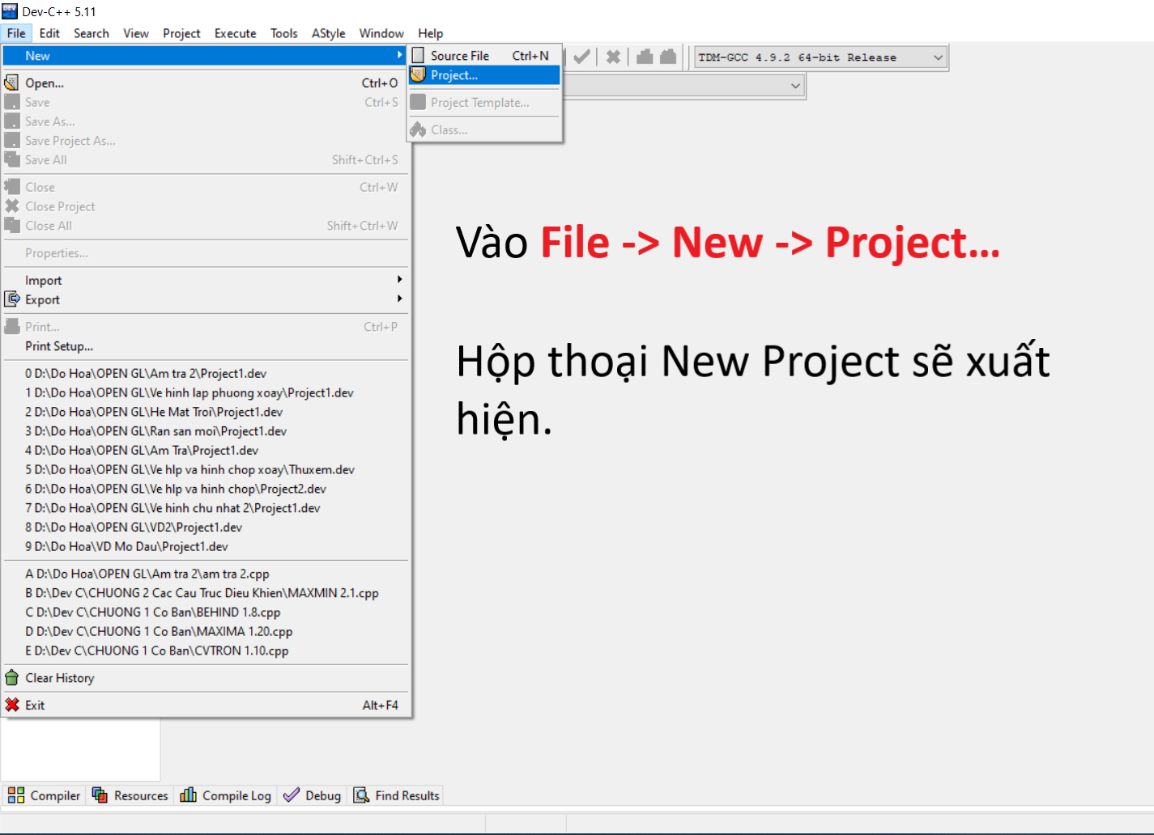

Slide 11
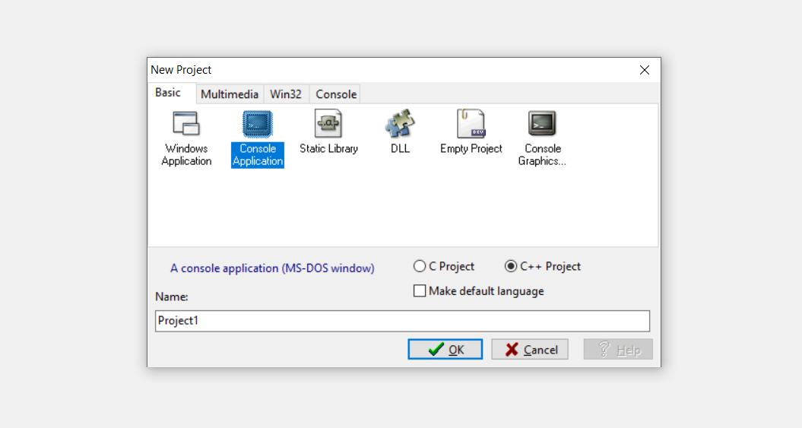
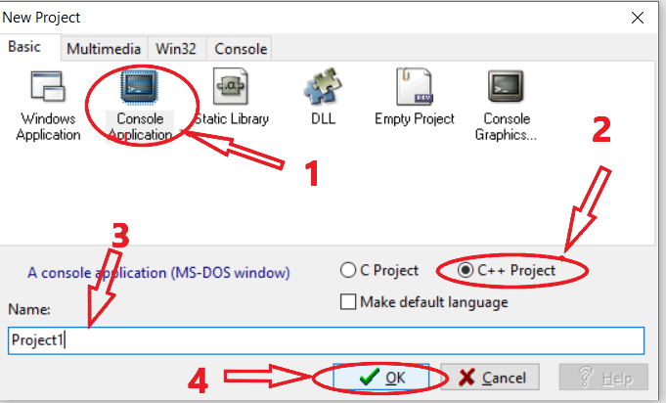

Slide 12
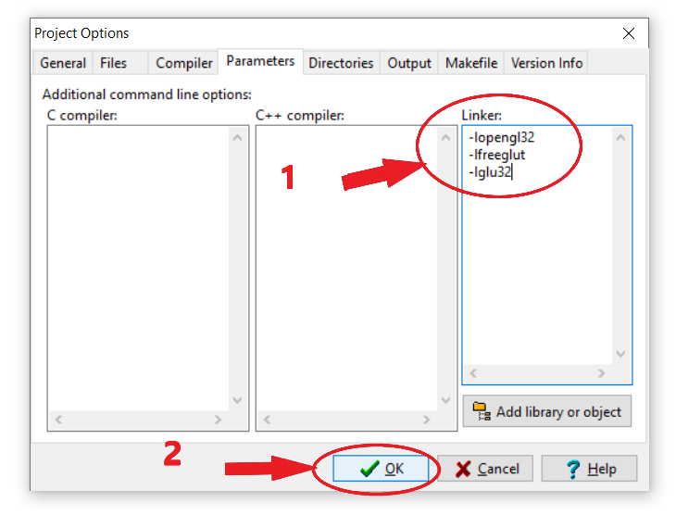
-Chọn vị trí lưu Project trong hộp thoại Save As.
-Cửa sổ làm việc sẽ hiện ra và bạn hãy code chương trình mình muốn vào.
-Nhấn tổ hợp phím Ctrl + H để mở hộp thoại Project Options.
Chọn mục Parameters.
vào Linker: và nhập theo như trong hình.
Nhấn OK

Slide 13

GIỚI THIỆU CHUNG.

Slide 14
CẤU TRÚC LỆNH OPENGL.
-OpenGL sử dụng tiền tố gl, glut, glu và tiếp theo đó là những từ được viết hoa ở chữ cái đầu để tạo nên tên của một lệnh, ví dụ glClearColor().
-Tương tự, OpenGL đặt tên các hằng số bắt đầu bằng GL_ và các từ tiếp sau đều được viết hoa và cách nhau bởi dấu ‘_’, ví dụ: GL_COLOR_BUFFER_BIT.
-Bên cạnh đó, với một số lệnh, để ám chỉ số lượng cũng như kiểu tham số được truyền, một số hậu tố được sử dụng như trong bảng sau:
Hậu tố | Kiểu dữ liệu | Tương ứng với kiểu trong C | Tương ứng với kiểu trong OpenGL
B | 8 bit integer | Signed char | Glbyte
S | 16 bit integer | Short | Glshort
I | 32 bit integer | Int hoặc long | Glint, Glsizei
F | 32 bit floating-point | Float | Glfloat, Glclampf
D | 32 bit floating-point | Double | Gldouble, Glclampd
Ub | 8 bit unsigned integer | Unsigned char | Glubyte, Glboolean
Us | 16 bit unsigned integer | Unsigned short | Glushort
Ui | 32 bit unsigned integer | Unsigned int hoặc unsigned long | Gluint, Glenum, Glbitfield

Slide 15
glClearColor(0.0, 0.0, 0.0, 0.0); | Chọn màu để xóa Windows, 4 tham số - RGBA.
glPointSize(1.0); | Kích thước điểm.
glMatrixMode(GL_PROJECTION); | Chuyển sang cài đặt phối cảnh camera.
glLoadIdentity(); | Đặt lại máy ảnh.
gluOrtho2d(0.0, 640.0, 0.0, 480.0); | Xác định một ma trận cho phép người dùng nhìn theo kiểu như hình vẽ.
glClear(GL_COLOR_BUFFER_BIT); | Xóa màn hình.
glFlush(); | Thực hiện tất cả các hàm chưa được chạy trước khi kết thúc.
glVertex2d(x, y); | Xác định điểm hai chiều.
glBegin(tham_so) glEnd(): | Tất cả các hình khối được vẽ trong openGL đều được nằm giữa hai dòng glBegin(tham_so) và glEnd() Một số tham số của hàm glBegin() GL_POINT Vẽ điểm GL_LINES Vẽ đường thẳng nối hai điểm GL_LINE_STRIP Tập hợp của những đoạn thẳng được nối với nhau GL_LINE_LOOP Đường gấp khúc khép kín GL_TRIANGLES Vẽ hình tam giác GL_QUADS Vẽ tứ giác GL_TRIANGLES_STRIP Vẽ một tập hợp các tam giác liền nhau, chung một cạnh GL_QUAD_STRIP Vẽ một tập hợp các tứ giác liền nhau, chung một cạnh
Khởi tạo GLUT
glutInit(&argc, argv); | Khởi tạo thư viện Glut.
glutInitDisplay(GLUT_SINGLE|GLUT_RGB); | Đặt chế độ hiển thị ban đầu.
glutInitWindowSize(640, 480); | Kích thước cửa sổ.
gluCreateWindow(“Ten Cua So”); | Tạo cửa sổ
Một số hàm thực hiện chức năng
glutDisplayFunc(tham_so); | Hàm hiển thị
glutReshapeFunc(tham_so); | Thay đổi định dạng window
glutMainLoop(); | Hiển thị.

Slide 16
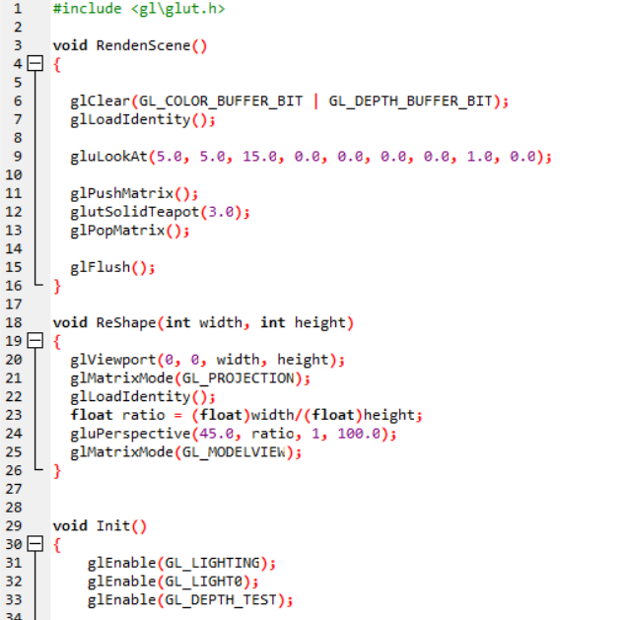
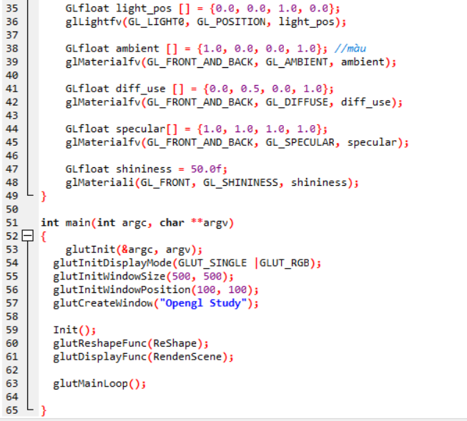

Slide 17

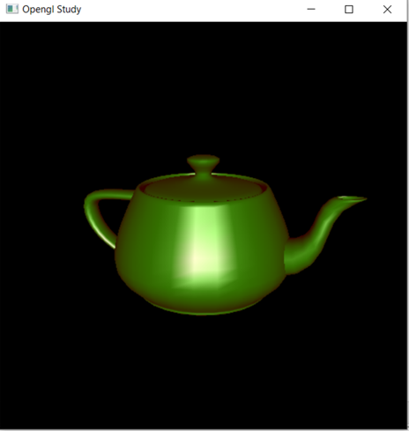

Slide 18


